Slide 1
Платформа по обмену
бытовыми предметами
Работу выполнили
Обучающиеся 10 “К” класса
ГБОУ Инженерная школа N 1581
Масляев Роман Андреевич
Михайлов Владислав Романович
Научный руководитель
Гришина Арина Александровна

Slide 2
Оглавление
Работа и ее актуальность
Цель и задачи
Области применения
Основная часть
Результаты
Выводы и дальнейшее развитие платформы
Список использованной литературы

Slide 3
Работа и ее актуальность
В современном мире растет интерес к устойчивому образу жизни и рациональному использованию ресурсов.
Платформа по обмену бытовыми предметами отвечает на вызовы экологии, позволяя пользователям избавляться от ненужных вещей и находить полезные предметы у других.
Это способствует не только уменьшению отходов, но и экономии средств, что делает проект актуальным в условиях глобальных экономических изменений и растущей потребности в устойчивом потреблении.

Slide 4
Цель и задачи
Цель работы: Создание удобной и безопасной онлайн-платформы, которая позволит пользователям обмениваться бытовыми предметами, способствуя сокращению потребления новых товаров и поддержанию принципов устойчивого развития.
Задачи:
1. Разработка интуитивно понятного интерфейса для пользователей
2. Создание верстки сайта
3. Реализация основных функций
Методы и методики решения основных задач: Прототипирование в Figma, Аудит безопасности платформы, среда программирования: Visual Studio Code.

Slide 5
Области применения
• Бытовые предметы: мебель, бытовая техника, одежда.
• Образование: обмен учебными материалами и книгами.
• Хобби: обмен инструментами, спортивным инвентарем и коллекциями.
• Социальные инициативы: поддержка благотворительных организаций через обмен ненужными вещами.

Slide 6
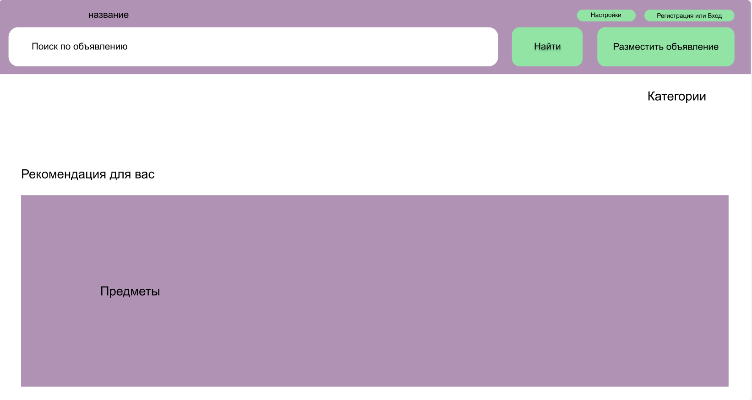
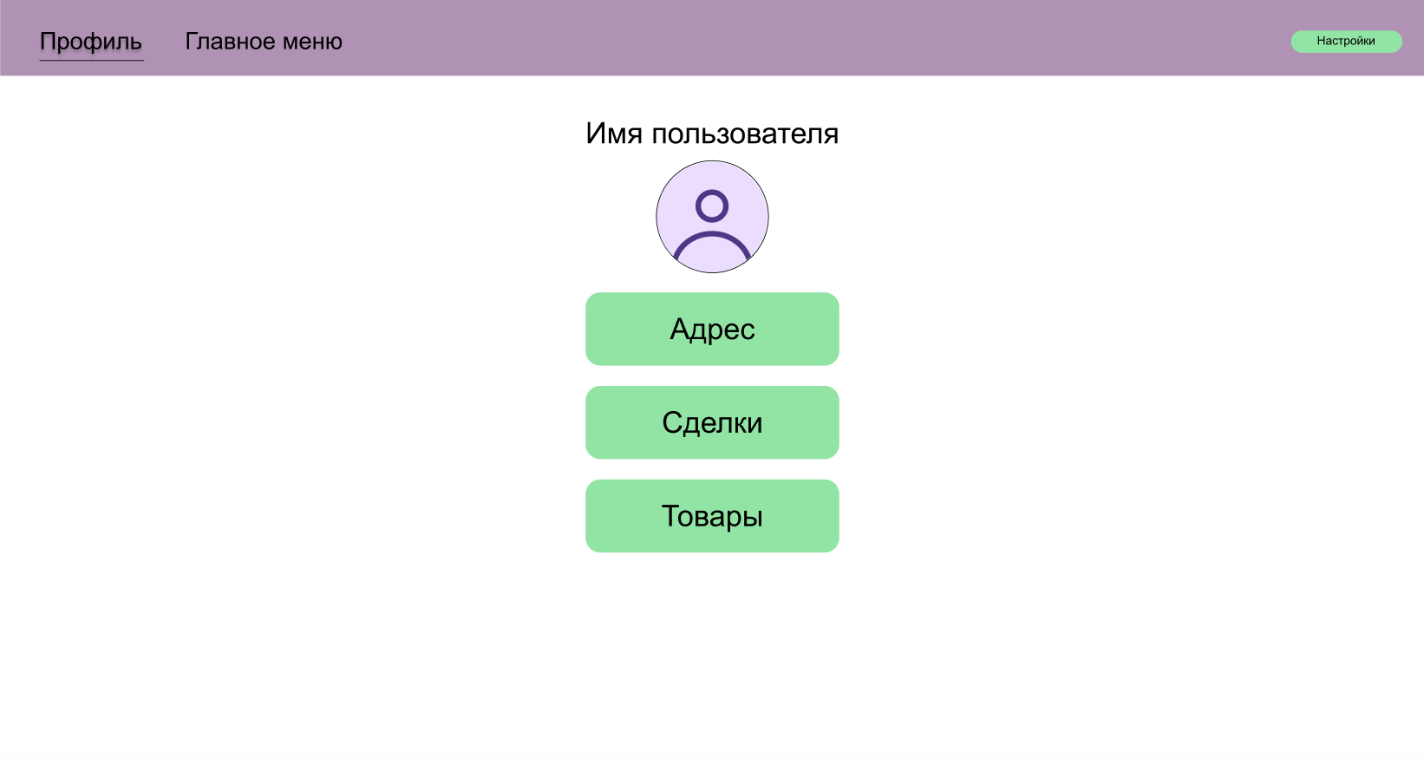
Основная часть
Разработка дизайна главной страницы и страницы профиля

Slide 7
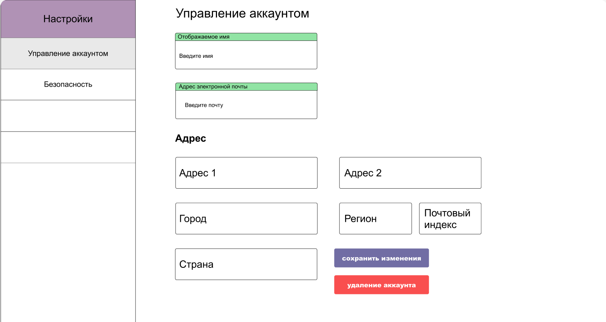
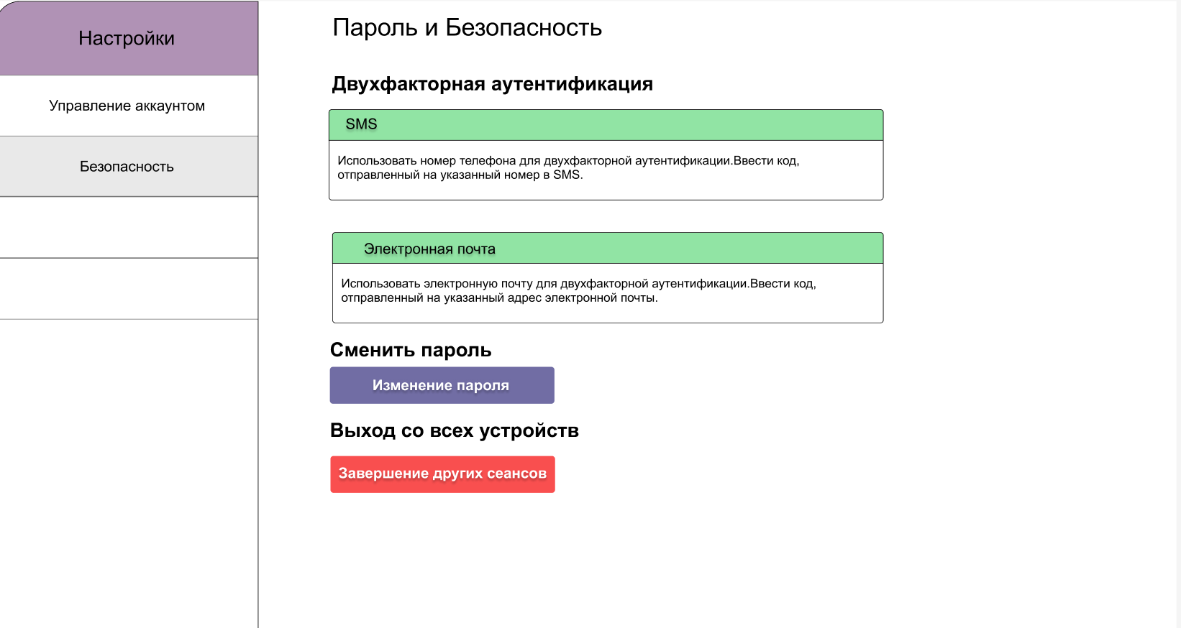
Основная часть
Разработка дизайна страниц настроек

Slide 8
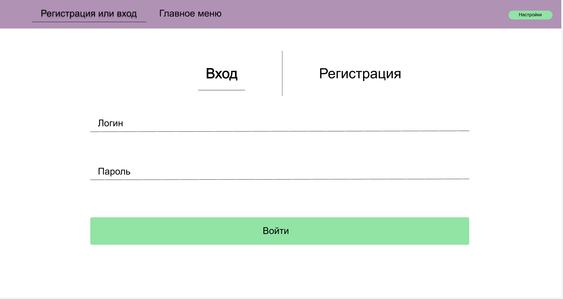
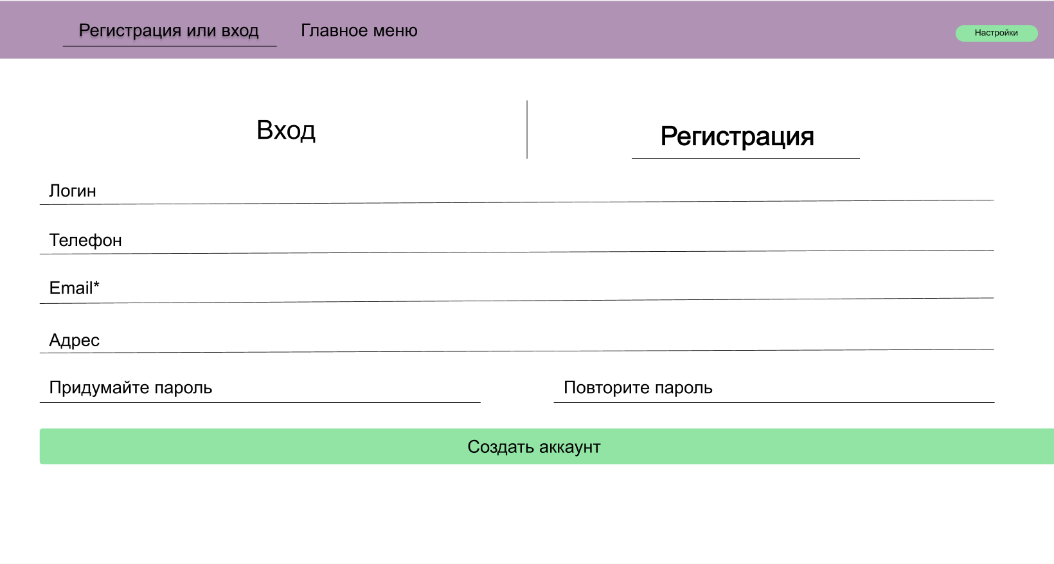
Основная часть
Разработка дизайна страниц регистрации

Slide 9
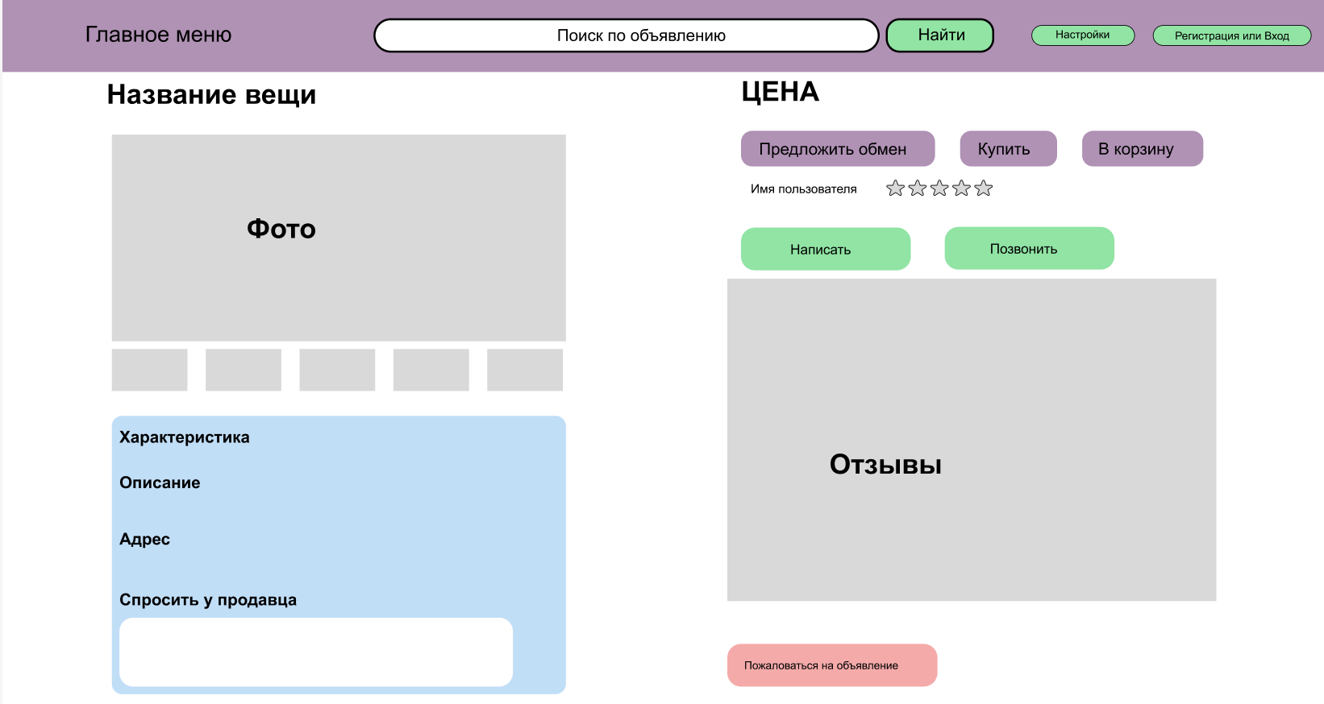
Основная часть
Разработка дизайна страницы объявления

Slide 10
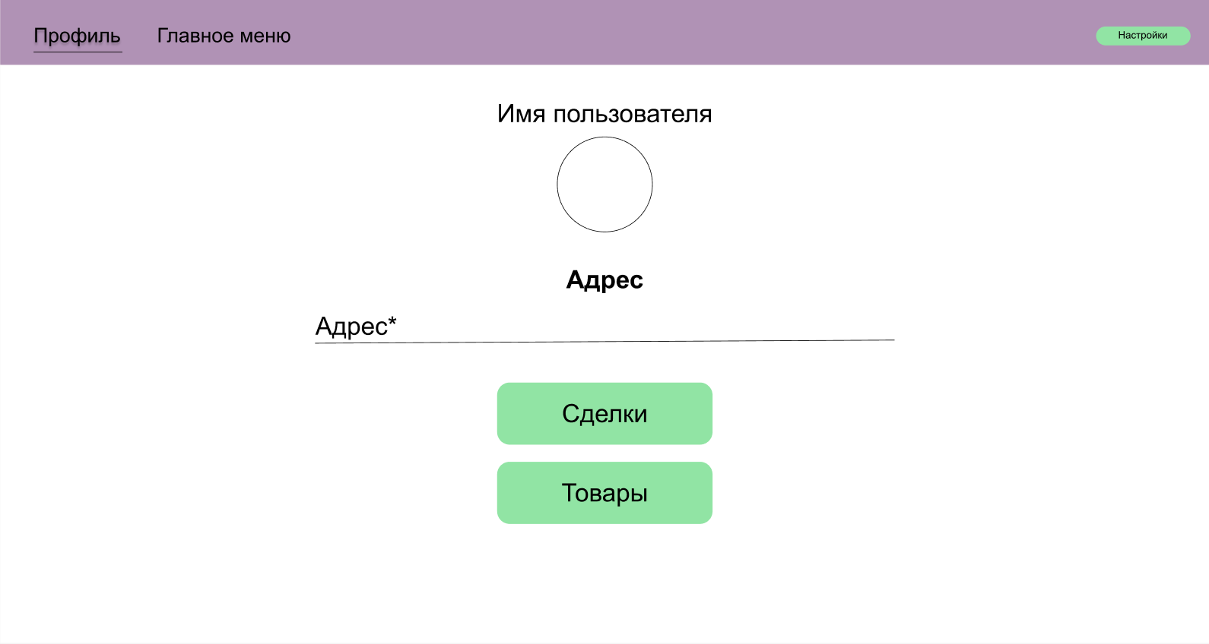
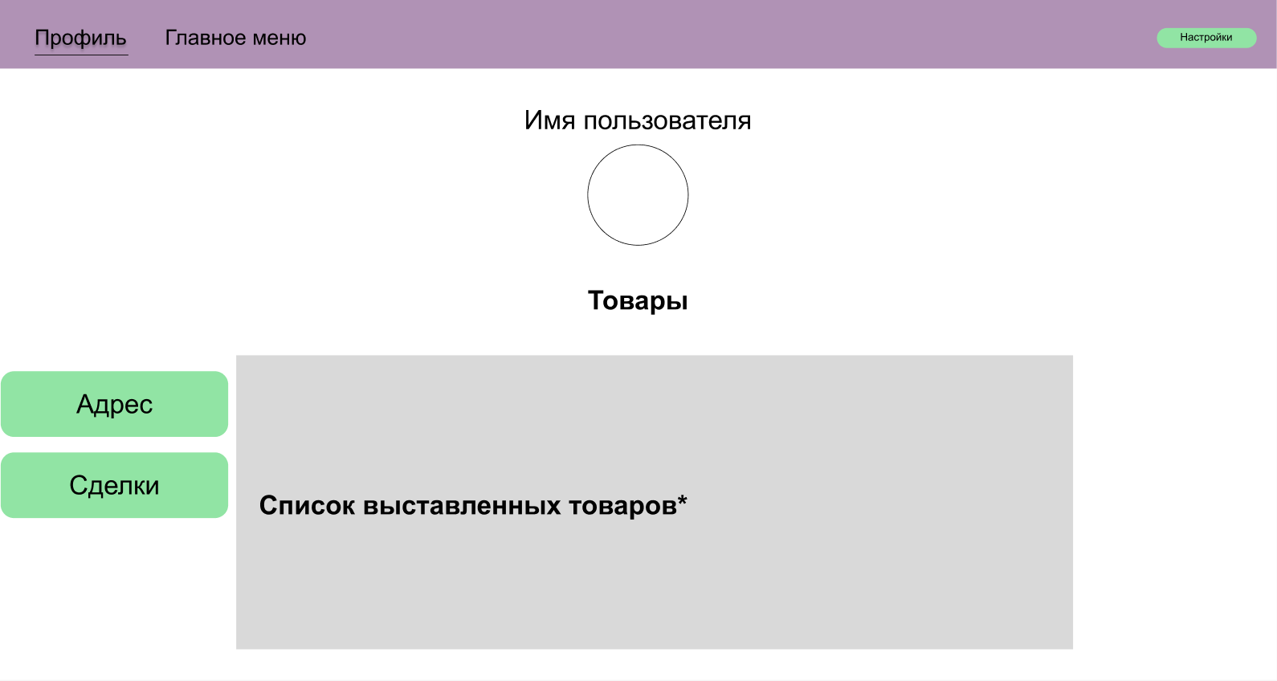

Основная часть
Разработка дизайна страниц адреса, сделок и товаров

Slide 11
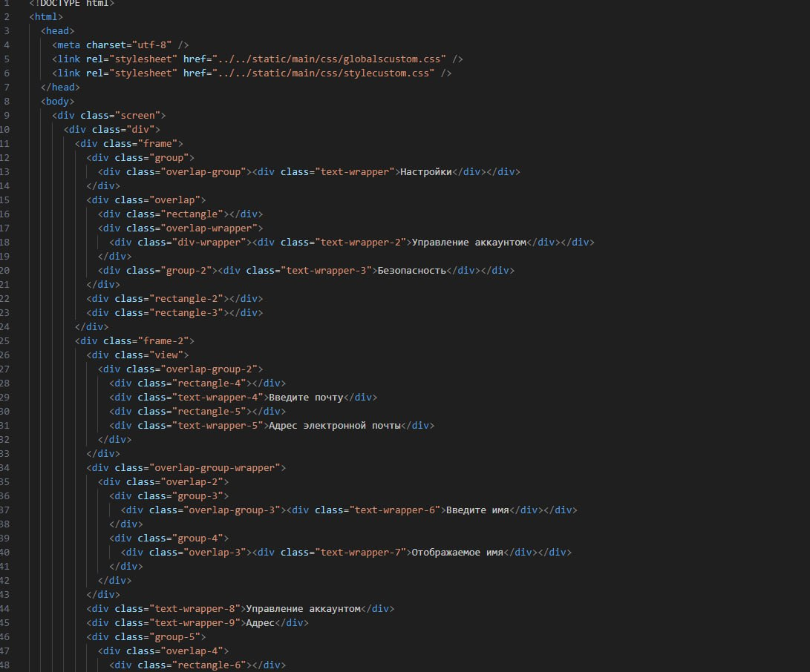
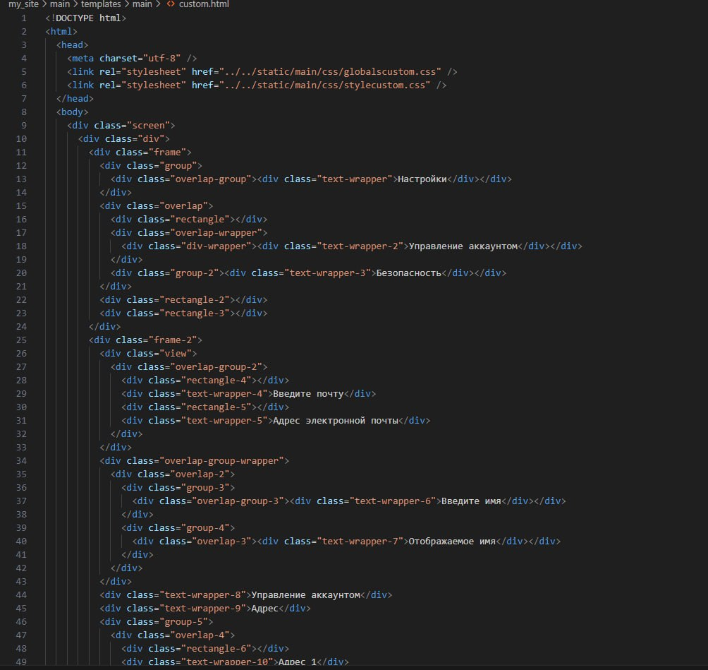
Основная часть
Создание верстки сайта

Slide 12

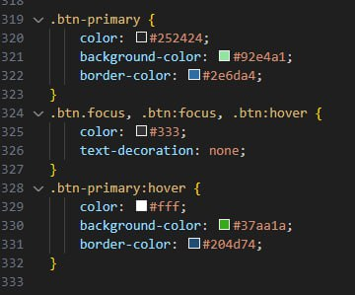
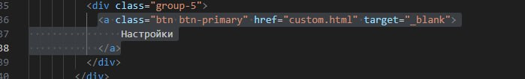
Основная часть
Прописывание функционала кнопок, чтобы они перекидывали на другие страницы

Slide 13
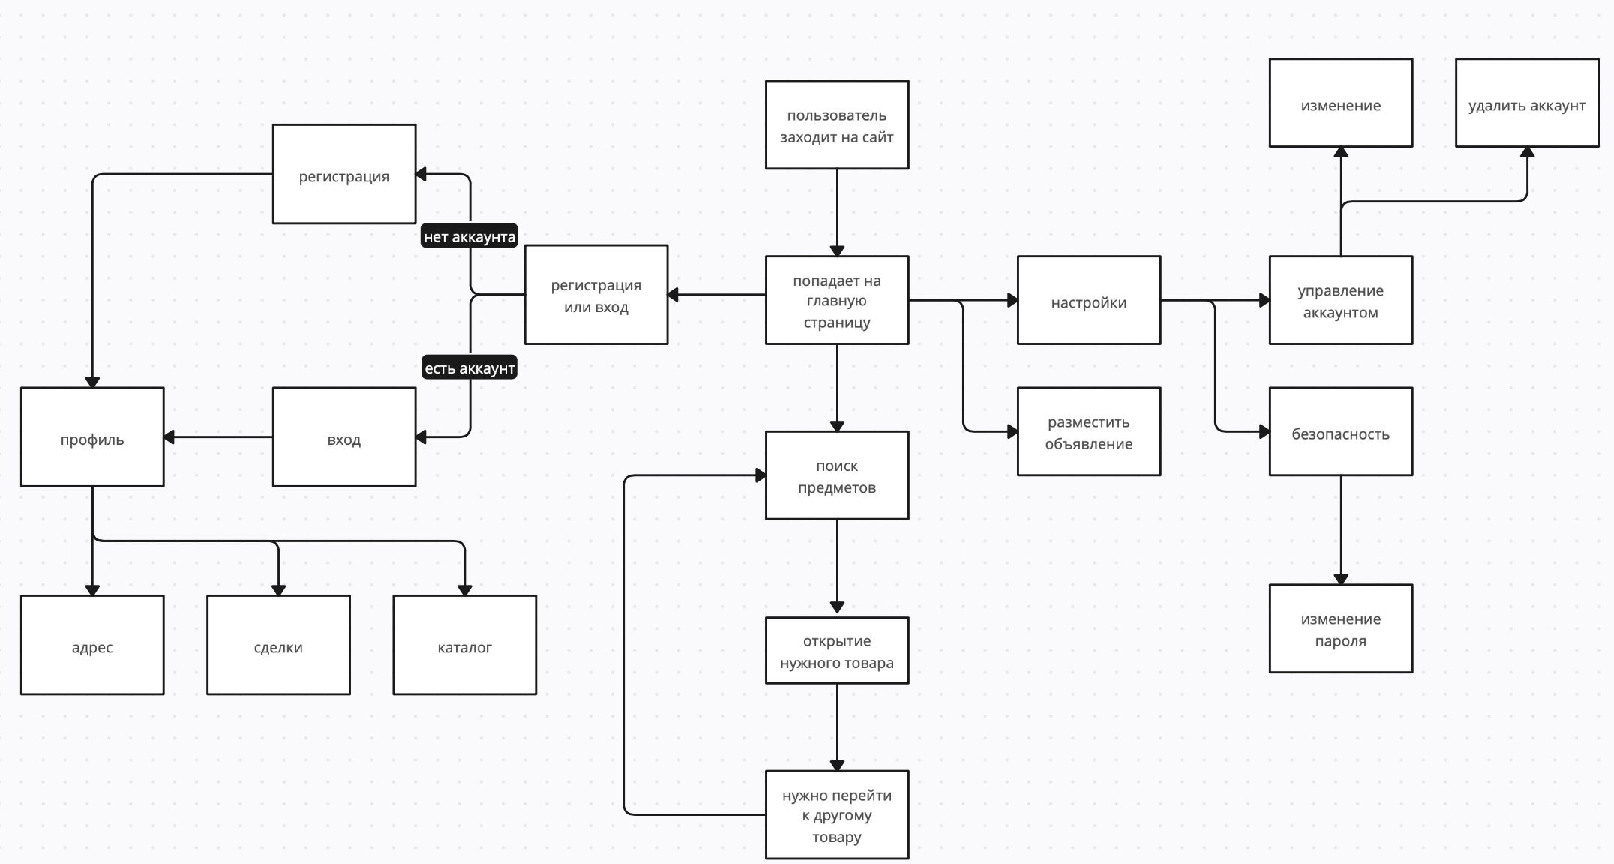
План работы сайта

Slide 14
Тестирование
Номер теста | Назначение теста | Значение исходных данных | Ожидаемый результат | Реакция программы | вывод
1 | Проверка корректности работы кнопки “настройки” | Нажатие на кнопку “настройки” | Ожидается открытие настроек | Открытие настроек | Программа работает верно
2 | Проверка корректности работы кнопки “регистрация” | Нажатие на кнопку “регистрация” | Ожидается открытие страницы с регистрацией | Открытие страницы с регистрацией | Программа работает верно
3 | Проверка корректности работы кнопки “вход” | Нажатие на кнопку “вход” | Ожидается открытие страницы со входом | Открытие страницы со входом | Программа работает верно
4 | Проверка корректности работы кнопки “адрес” | Нажатие на кнопку “адрес” | Ожидается открытие адреса | Открытие адреса | Программа работает верно
5 | Проверка корректности работы кнопки “сделки” | Нажатие на кнопку “сделки” | Ожидается открытие страницы со сделками | Открытие страницы со сделками | Программа работает верно
6 | Проверка корректности работы кнопки “товары” | Нажатие на кнопку “товары” | Ожидается открытие страницы с товарами | Открытие страницы с товарами | Программа работает верно

Slide 15
Результаты
Завершение проектирования пользовательского интерфейса.
Реализация базового функционала (регистрация, добавление объявлений, поиск).
Проведение тестирования на предмет удобства использования и выявление ошибок.
Подготовка маркетинговой стратегии для запуска платформы.

Slide 16
Выводы и дальнейшее развитие
Создание платформы по обмену бытовыми предметами представляет собой значимый шаг к устойчивому потреблению и охране окружающей среды. В дальнейшем планируется расширение функционала платформы, включая интеграцию с мобильными приложениями и улучшение алгоритмов поиска и рекомендаций. Мы уверены, что данная платформа станет важным инструментом для формирования культуры обмена и совместного потребления в обществе.

Slide 17
Список использованной литературы
1. Баранов, С. В. "Основы работы с Django." М.: Издательство, 2021.
2. Силин, П. А. "Проектирование и разработка веб-приложений." М.: Издательство, 2020.
Дронов, В. А. «Django 2.1 Практика создания веб-сайтов на Python.» Спб: «БХВ-Петербург», 2019.
Ли Копланд, “A Practitioner's Guide to Software Test Design”, Автор перевода: Уфимцева Галина, 2003.
Степанов, И. А. "Методы тестирования программного обеспечения." М.: Издательство, 2017.

Slide 18
Спасибо за внимание!

